Slide 1
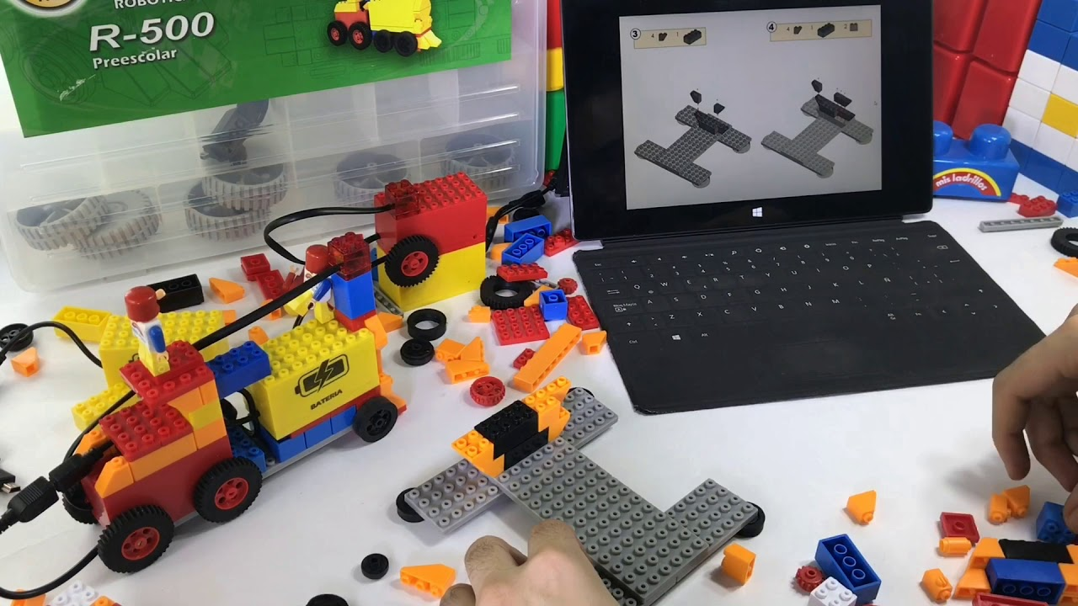

PENSAMIENTO COMPUTACIONAL
APRENDIZAJE BASADO EN JUEGOS
ROBÓTICA CON MIS LADRILLOS

Slide 2


¿En serio Pensamiento computacional?
¿Para qué lo necesitan?
El mundo cambia a
gran velocidad
Notes:
DIAPO 0
Antes que nada, voy a dejarles una pregunta en el aire se imagina como será el mercado laboral en el año 2037 ?
No puedo ver el futuro pero al menos puedo indicarles:
2007 – no existía Instagram, whatsapp, uber, Tesla, (2010) – No existía Claro ni bitcoins
Desaparecieron: Kodak, Blockbuster, Nokia, Blackberry
Empleos podrían desaparecer:
Cocineros comida rápida, taxistas, repartidores,
Cajeros, bancarios, atención al cliente, operario de imprenta, personal de cines,
Carteros, costureros, relojero, telefonista,
Empleos creados últimos 15 años
Experto en criptomonedas. ...
Experto en SEO. ...
Influencer. ...
Entrenador laboral (Coach) ...
Streamer. ...
Repartidores de delivery. ...
Community manager.
Nutricionista/Entrenador personal/bloguero/diseñador de apps/vendedor online/
DIAPO 1
TODOS vemos que el mundo cambia a gran velocidad hay cosas que permanecen y cosas que van mutando pero de un tiempo a esta parte hay algo que ha cambiado y que cambió para siempre,

Slide 3
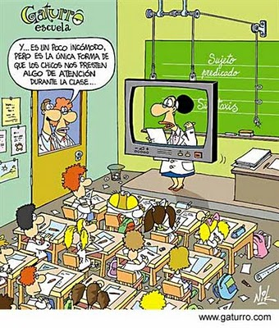
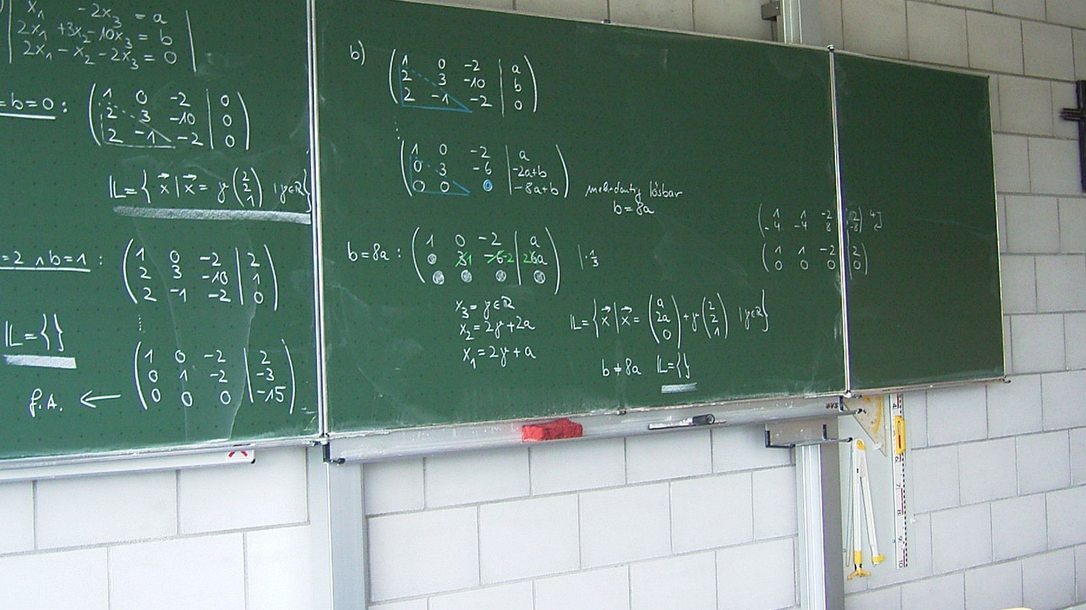
DESAFÍO ACTUAL:
APRENDER A APRENDER
Notes:
que es precisamente el acceso a la información
las escuelas formaban para un mundo con escasez de información, dotaban a las personas de muchos datos porque realmente tenía un sentido.
Hoy la cosa ha cambiado el acceso a la información a través de internet ha modificado las reglas de juego
Lo principal ahora es tener una actitud frente a la información. aprender a interpretar y a ser crítico con las fuentes: APRENDER A APRENDER

Slide 4

El trabajador del siglo XXI
* Informe de la UNESCO
CREATIVIDAD
FLEXIBILIDAD
INFORMACIÓN
COMUNICACIÓN
SOCIABILIZACIÓN
RESPONSABILIDAD
EMPRENDIMIENTO
TECNOLOGÍA
El mundo de hoy necesita más personas creativas, autónomas y flexibles EN LUGAR DE especialistas súper informados.
Notes:
Según un informe de la Unesco, el trabajador del futuro ya no necesita memorizar muchísima información sino tener: <leer opciones>

Slide 5
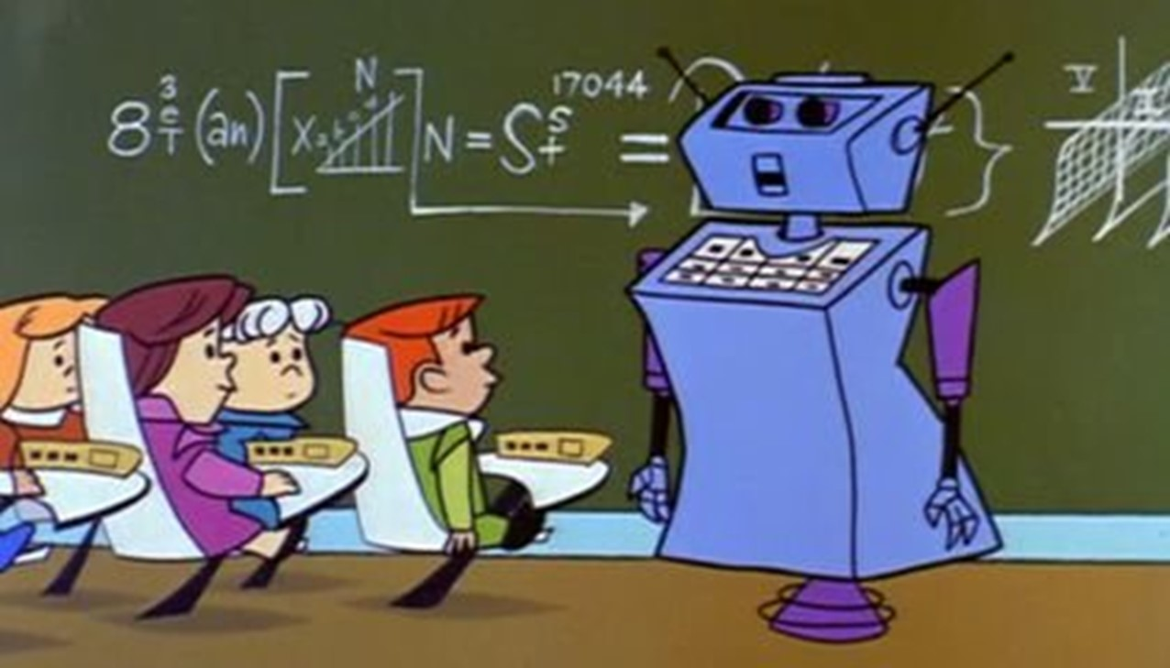

Como podemos
Sabemos que los estudiantes se van a enfrentar
con:
Tecnologías que no conocen
Empleos que no conocen
Circunstancias que no conocen
ENTONCES….
¿QUÉ LES VAMOS A ENSEÑAR??
Notes:
Sabemos que los estudiantes se van a enfrentar
* con tecnologías que no conocen
* Empleos que no conocen
* Circunstancias que no conocen
Entonces como podemos prepararlos para el trabajo
Podemos ayudarlos a APRENDER A USAR la tecnología del futuro? NO
Podemos ayudarlos a ENTENDER la tecnología del futuro? La respuesta es SI
y la pregunta es ¿Cómo?

Slide 6
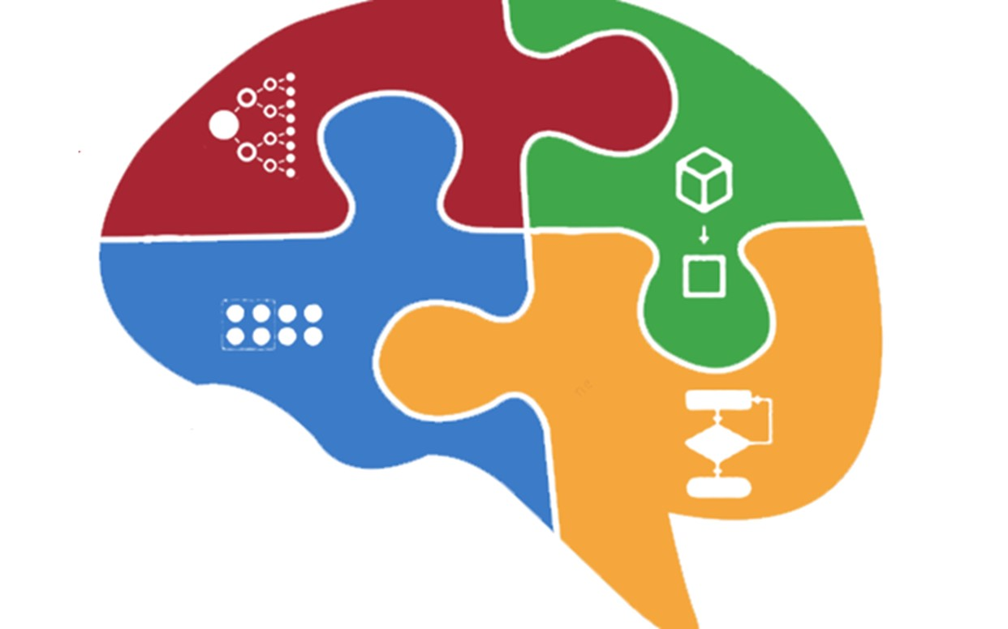
¿QUÉ ES el Pensamiento computacional?
Notes:
¿QUÉ TIENE QUE VER TODO ESTO CON LA ROBÓTICA EDUCATIVA?
La robótica es una excusa para que aprendan PROGRAMACIÓN y PENSAMIENTO COMPUTACIONAL.
Hay distintas formas de pensamiento, PENSAMIENTO MATEMATICO, LINGÜISTICO, ARTISTICO y también
PENSAMIENTO COMPUTACIONAL
Es un proceso que permite abordar un problema complejo, comprenderlo y desarrollar las soluciones más adecuadas

Slide 7


¿QUÉ ES el Pensamiento computacional?
PROCESO
COMPRENDER
Problema
complejo
Soluciones
adecuadas
Notes:
Repitiendo:
Es un proceso que permite abordar un problema complejo, comprenderlo y desarrollar las soluciones más adecuadas

Slide 8
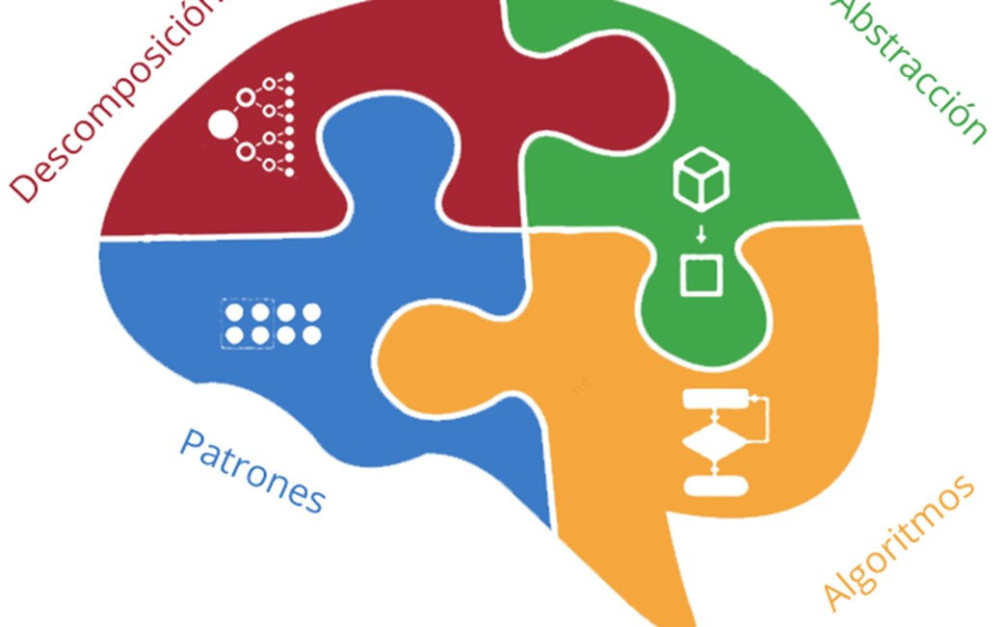
ETAPAS del Pensamiento computacional
Notes:
Consta de 4 etapas
Descomposicion : separar el problema en unidades más chicas
Reconocimiento de patrones: buscar similitudes o series que se repiten
Abstraccion: simplificar un problema complejo dejando de lado los detalles poco relevantes para definir un plan acotado
ALGORITMOS: definición de los pasos asociados

Slide 9

ETAPAS del Pensamiento computacional
SEPARAR
Notes:
Descomposición: Consiste en dividir un problema complejo en partes más pequeñas y manejables. Implica identificar los componentes o pasos necesarios para resolver el problema y comprender cómo se relacionan entre sí.

Slide 10
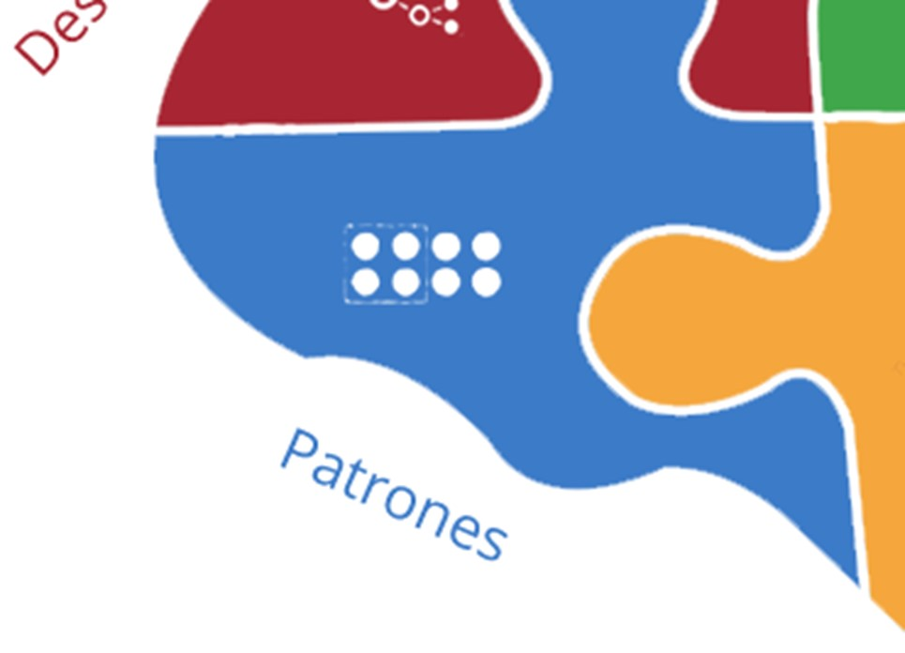
ETAPAS del Pensamiento computacional
IDENTIFICAR
Notes:
Reconocimiento de patrones: Es la capacidad de identificar similitudes, regularidades y tendencias en los datos o situaciones. Esto permite encontrar estructuras repetitivas y aprovecharlas para resolver problemas de manera más eficiente.

Slide 11

ETAPAS del Pensamiento computacional
SIMPLIFICAR
Notes:
Abstracción: Consiste en identificar los aspectos esenciales de un problema y eliminar los detalles irrelevantes. Permite generalizar y crear modelos simplificados que capturan la esencia del problema sin considerar todas las complejidades.

Slide 12
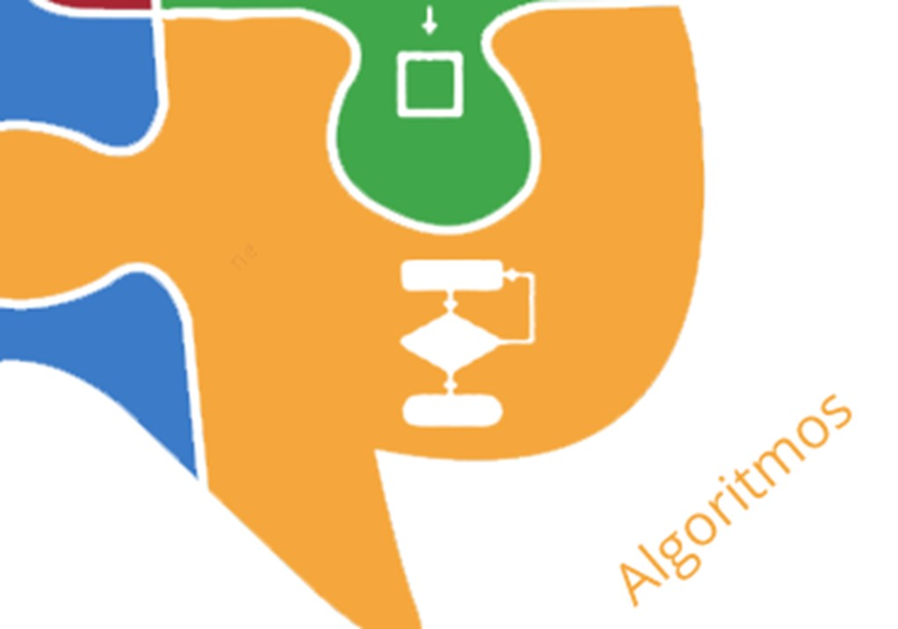
ETAPAS del Pensamiento computacional
PASOS
Notes:
Algoritmos: Un algoritmo es una secuencia ordenada de pasos o instrucciones que describe cómo resolver un problema. Implica el desarrollo de un plan de acción preciso y detallado para alcanzar un objetivo específico.

Slide 13
LA TÉCNICA CONSISTE EN….
PIÉNSALO COMO UN TODO
PERO ENTIÉNDELO DE
MANERA SEPARADA
Seymour Papert (80s)
Notes:
EN RESUMEN LA TECNICA CONSISTE EN SUBDIVIDIR EL PROBLEMA EN PARTES, HACER UNA SECUENCIA DE PROCESOS, RESOLVER CADA ETAPA ,
La técnica es bastante bien conocida
Subdivide el problema
Parte las dificultades
Haz un proceso sobre subprocesos
Piénsalo como un todo pero entiéndelo de madera separada
JEANETTE WING
Habilidad fundamental
Forma de pensar para todos y en todas partes.

Slide 14

SE DESCUBRIÓ QUE APRENDER ESA FORMA
DE ENFRENTAR LOS PROBLEMAS
“PENSAR COMO PROGRAMADOR”
SIRVE PARA TODAS LAS DISCIPLINAS
Notes:
¿Qué LES ESTOY DICIENDO, QUE SEAN TODOS PROGRAMADORES?
Ojalá que si, porque son profesiones fascinantes que están cambiando el mundo y el país lo necesita y mucho
SE DESCUBRIÓ QUE APRENDER ESA FORMA DE ENFRENTAR LOS PROBLEMAS SIRVE PARA TODAS LAS DISCIPLINAS
Queremos que los chicos creen cosas nuevas con las computadoras
Que aprendan a estar del otro lado de la computadora

Slide 15
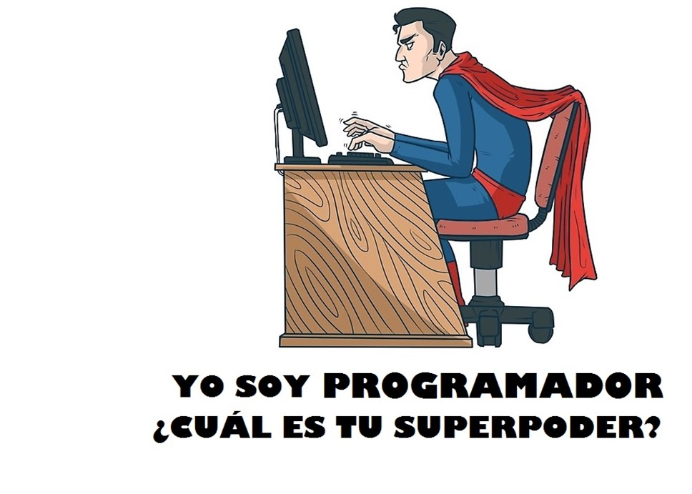
No enseñamos
a programar
Porque queremos
programadores
Notes:
Y no lo queremos porque que queremos que sean programadores

Slide 16
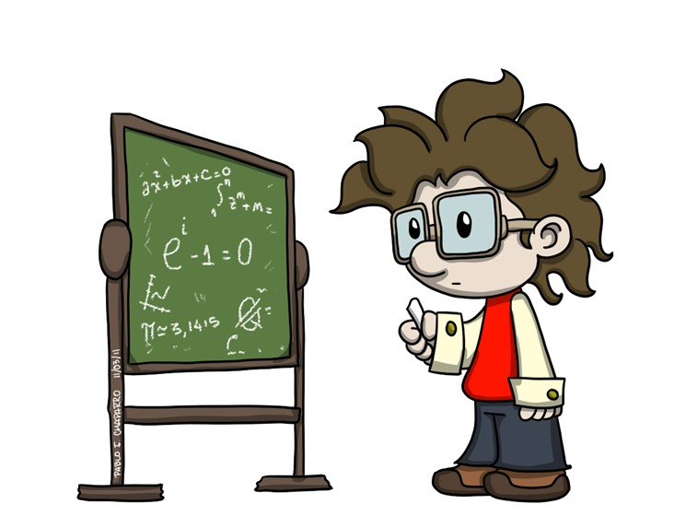

SERÍA COMO CREER…..
ESCRIBIR
SUMAR Y RESTAR
Notes:
Verlo así es como pensar que les enseñamos a sumar y restar para que haya más matemáticos
O que les enseñamos a escribir, para que haya más escritores.

Slide 17
ESTA METODOLOGÍA TAMBIÉN PERMITE:
AMPLIAR HABILIDADES DE COMUNICACIÓN
LIDIAR CON PROBLEMAS COMPLEJOS Y SITUACIONES DIVERSAS
PONER EN JUEGO LA CREATIVIDAD
RAZONAMIENTO CRÍTICO Y LÓGICO
Y LAS DOS MÁS IMPORTANTES…
Notes:
El pensamiento computacional también permite
AMPLIAR HABILIDADES DE COMUNICACIÓN
APRENDER A TRABAJAR CON OTROS PARA LOGRAR UN OBJETIVO COMUN
LIDIAR CON PROBLEMAS COMPLEJOS Y SITUACIONES DIVERSAS
PONER EN JUEGO LA CREATIVIDAD
RAZONAMIENTO CRÍTICO Y LÓGICO

Slide 18
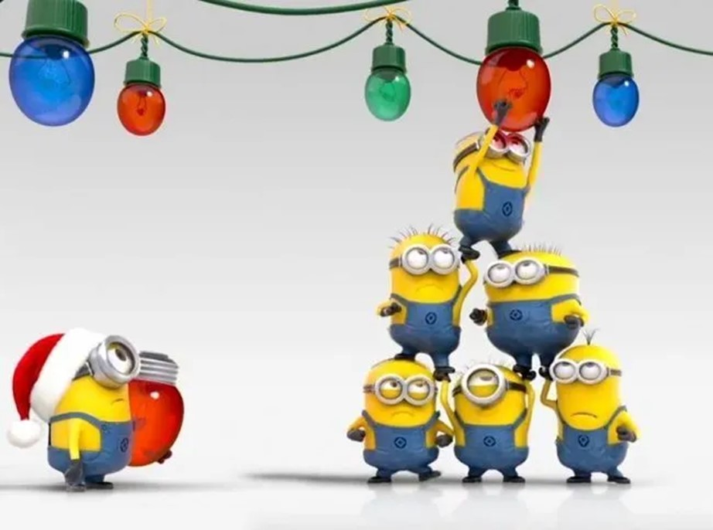
APRENDER A TRABAJAR CON OTROS PARA LOGRAR UN OBJETIVO COMUN
Notes:
APRENDER A TRABAJAR CON OTROS PARA LOGRAR UN OBJETIVO COMUN

Slide 19

ERROR COMO PARTE DEL APRENDIZAJE
(NADA te ha preparado PARA AGUANTARTE A TI MISMO)
PROGRAMAR CONSISTE EN
LANZAR UN SISTEMA
QUE VA A FALLAR
Notes:
Lo mas duro es cuando tomas una tarea que pensabas que puedes hacer
Y después no es tan fácil, tienen que ayudarte porque te falta formación de algún tipo, o porque no la entiendes
A veces lo pasas mal
Y una de las cosas que piensas es que “Nada te a preparado para aguantarte a ti mismo
POR EJEMPLO PARA DIGERIR LA FRUSTRACION que es una cosa que en programación, se practica mucho
O para la tolerancia al error, al error propio claro..
Programar es una tarea que consiste en lanzar un sistema que va a FALLAR
Que el sistema te devuelva el fallo, corregirlo, lanzarlo de nuevo, que vuelva a fallar corregir otra vez
Hasta que el programa finalmente hace lo que tu al principio querías que hiciera

Slide 20
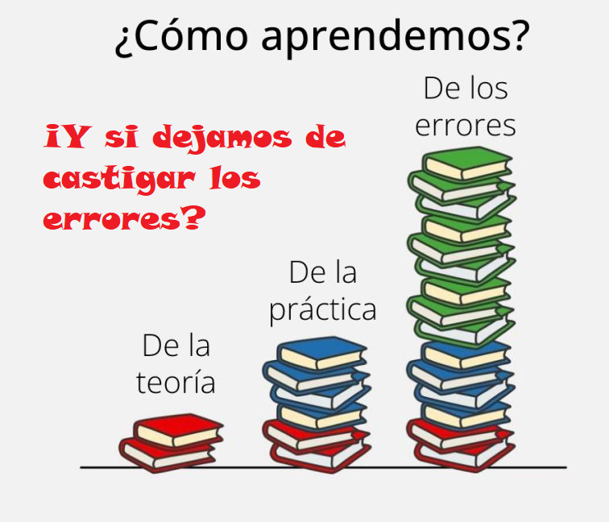
ERROR COMO PARTE DEL APRENDIZAJE
Un estudiante que es capaz de corregir una respuesta incorrecta
experimenta una sensación de éxito personal.
Notes:
***** El error como oportunidad de aprendizaje ****
Cometer un error y ser corregido es una de las maneras más poderosas de adquirir y retener un aprendizaje.
Y eso en programación se practica y mucho .... al fin y al cabo hacer un programa es poner un conjunto de instrucciones y enviarlos a una computadora que nos indicará que no está del todo bien, entonces corregimos, volvemos a enviarlo y esto se repite muchas veces hasta que finalmente logramos el objetivo!!
Un estudiante que es capaz de corregir una respuesta incorrecta experimenta una sensación de éxito personal. Siente cómo su esfuerzo ha valido la pena y cómo mejoran sus habilidades. Esa experiencia de éxito le lleva a ser más persistente y a esforzarse aún más cada vez que tiene que alcanzar una meta de aprendizaje porque cree que será capaz de alcanzarla.
¡DEJEMOS DE CASTIGAR LOS ERRORES!

Slide 21
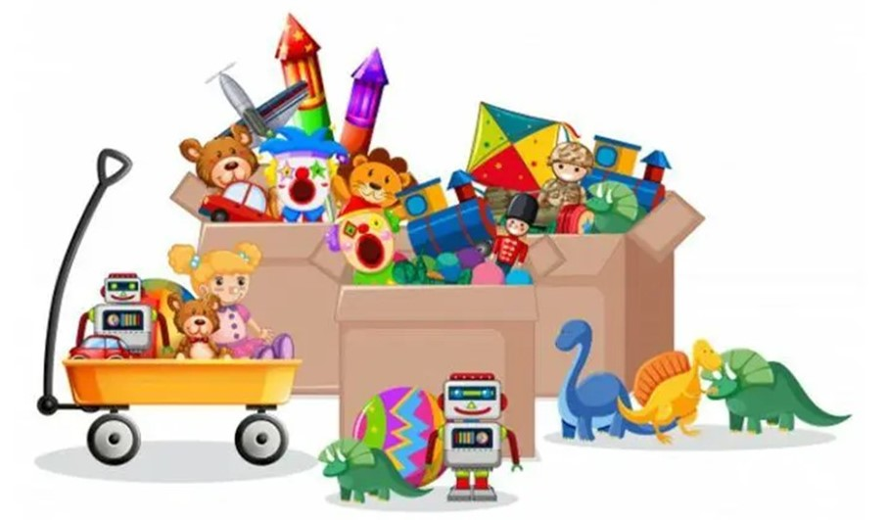
Aprender JUGANDO ó
JUGAR para Aprender??
Notes:
El juego (libre o dirigido) es algo fundamental en las primeras etapas de la vida.
Por eso debería aplicarse tanto en el primer ciclo de Infantil (de 0 a 3 años) como en el segundo (de 3 a 6 años).
¿Y cómo? Una posibilidad es la gamificación, una técnica de aprendizaje en la que se usan las dinámicas propias del juego en entornos que no tienen por qué ser lúdicos, logrando así una mayor conexión con los niños y, como consecuencia, mejores resultados educativos.

Slide 22
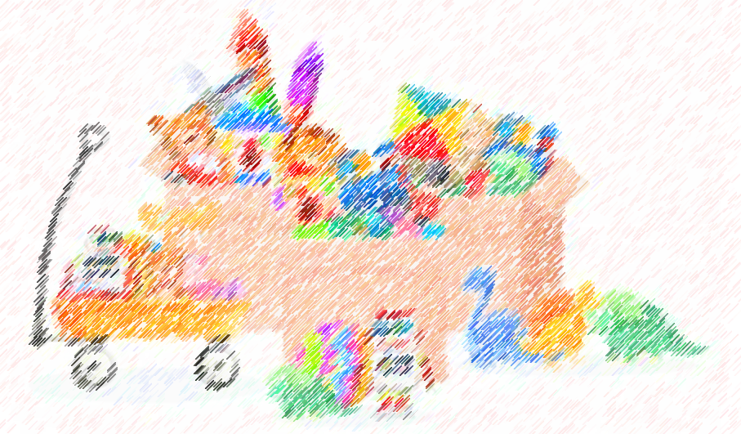
El punto de partida para aplicar la gamificación en Infantil es que debe ser una herramienta transversal con la que trabajar diferentes cuestiones a un mismo tiempo

Slide 23
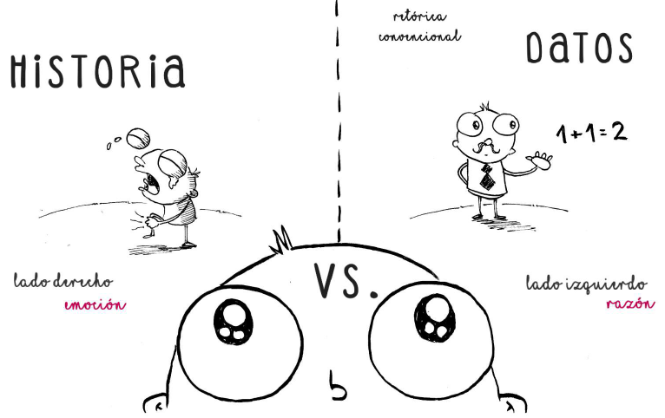
DINÁMICA LÚDICA - APRENDER JUGANDO
RECORDAMOS EL 20% DE LO QUE LEEMOS
PERO EL 90% DE LO QUE CONSTRUIMOS
90%
20%
Notes:
COMO TRABAJAMOS EN ROBOTICA Y EN PROGRAMACION??
Jugar es una forma privilegiada de aprender, generando esta actitud positiva frente al conocimiento es como mejor se aprende recordamos el 10% de lo que leemos , 20% de lo que oímos 90% de lo que construimos (de lo que nos generó una emoción)

Slide 24

¿POR QUÉ
APRENDER
ESTO???

Slide 25
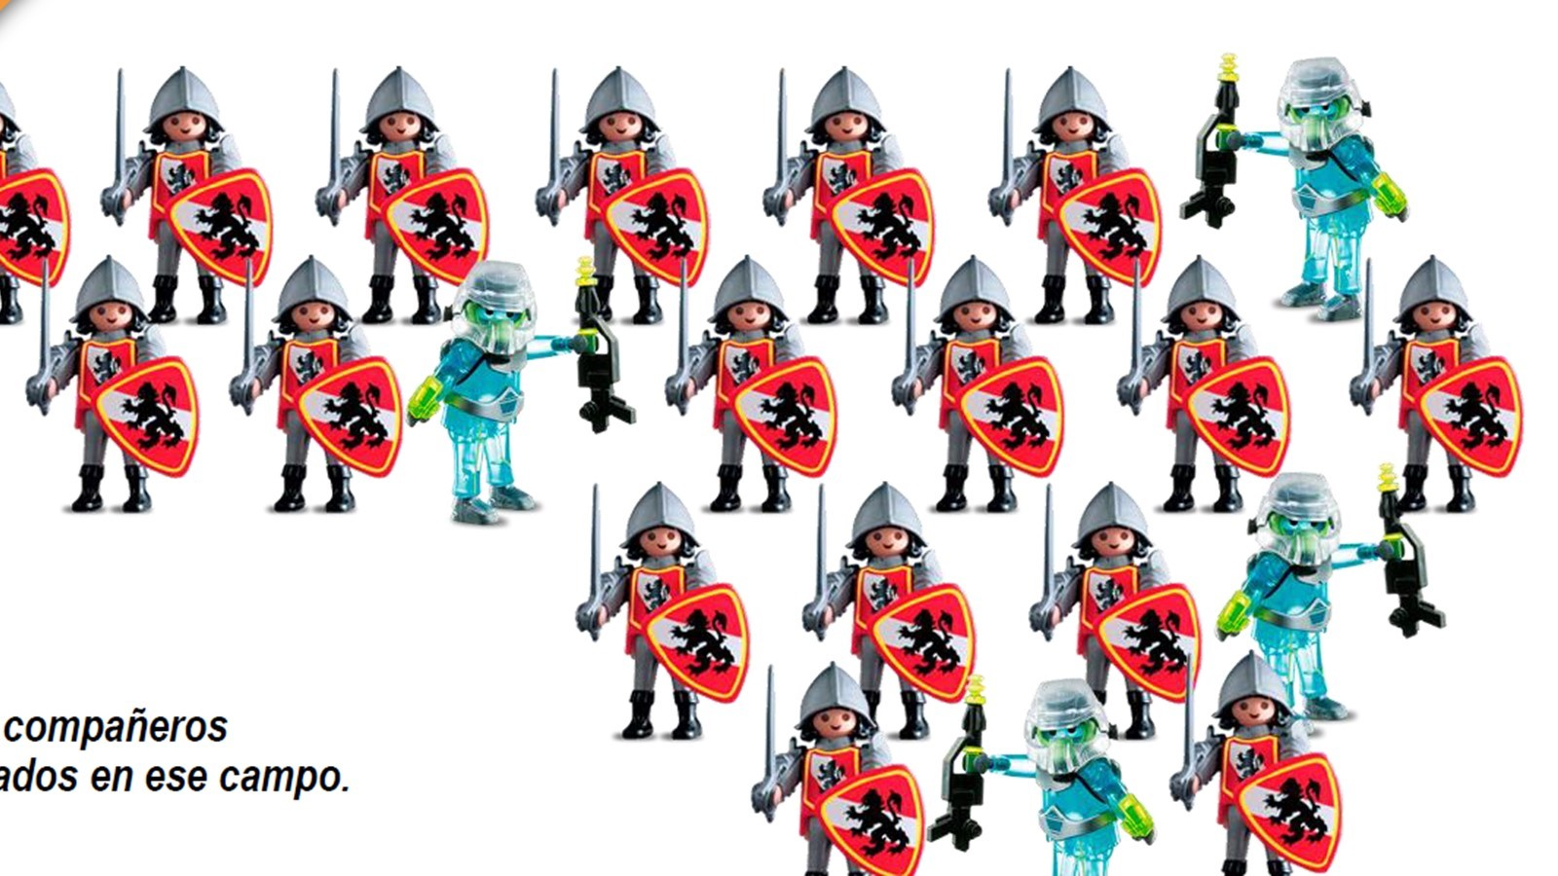
YA HAY PROFESORES
PREPARADOS
EN ESE CAMPO

Slide 26
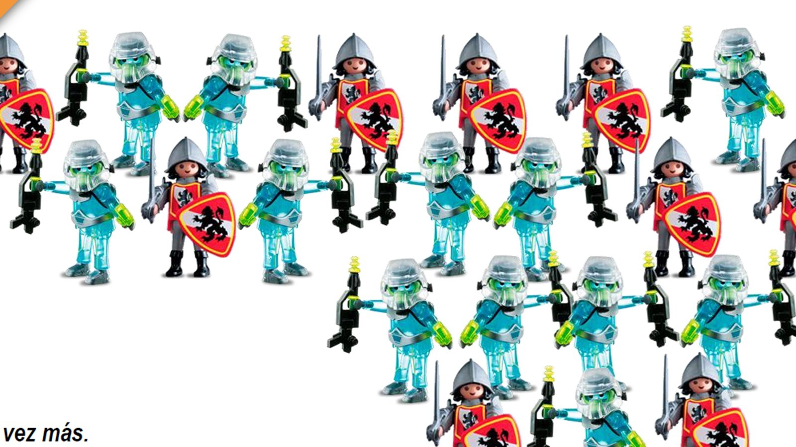
CADA VEZ
HABRÁ MÁS

Slide 27
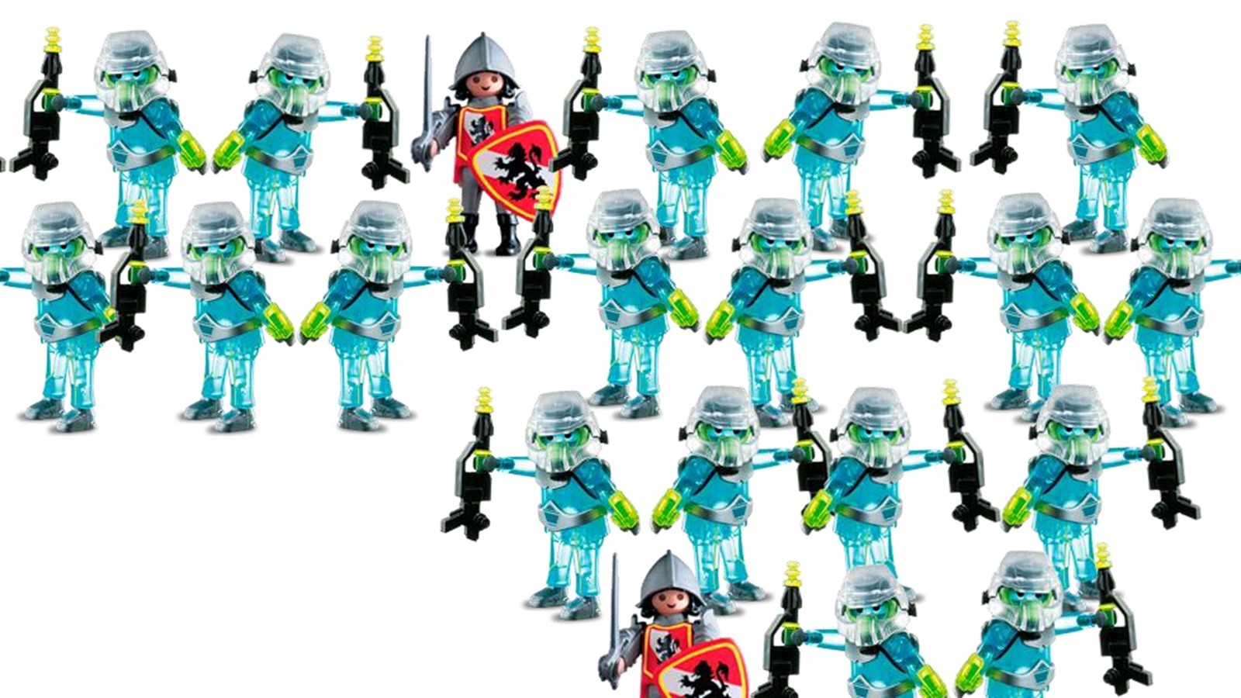
MÁS TARDE O
MÁS TEMPRANO
TODOS TENDRÁN
QUE SABER

Slide 28
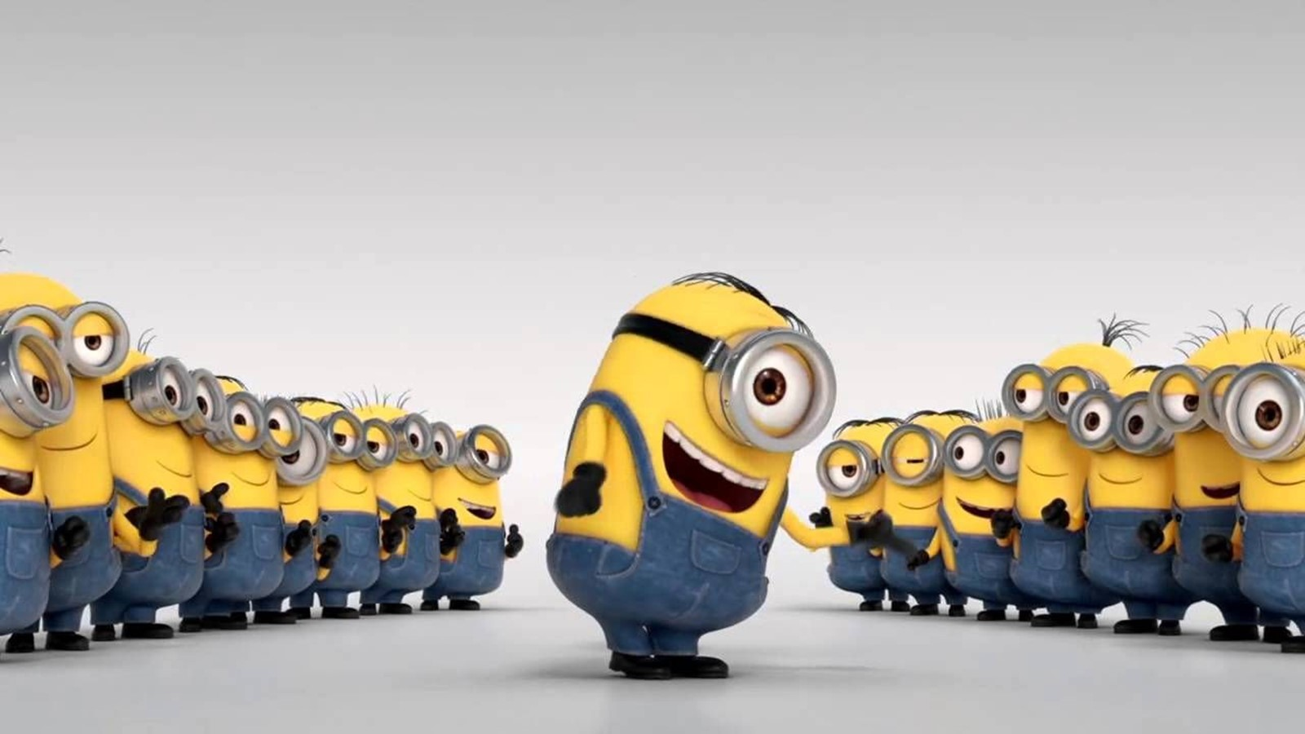
MANOS A LA OBRA!!
NOS SEPARAMOS EN EQUIPOS
DE 2 O 3 PERSONAS
https:/www.edubotika.com
https://misladrillos.com/ml/proyectos/

Slide 29
ROBÓTICA EDUCATIVA
WWW.EDUBOTIKA.COM
Ing. Eduardo Ferreyra
+54 351 5901122

